Slide 1
ЗИМА

Slide 2
Рассказ о зиме
Дни зимой еще короче, чем осенью. Солнце редко выглядывает из-за туч и греет слабо. День за днем — снегопады: хлопья снега быстро летят из низких темных туч и заволакивают все вокруг белой пеленой. Снег укрывает землю пушистым покрывалом, лежит на ветвях деревьев и кустарников. Лес становится праздничным, похожим на белый резной терем. Белеют тропинки, дороги, крыши домов. Часто метут метели, кружат снежные вихри вьюги, бегут по земле поземки. Зимой стоят морозные дни. Реки, озера и пруды покрыты толстым льдом. Мороз рисует на оконных стеклах причудливые узоры. Иногда бывают оттепели. Сугробы темнеют и оседают, с крыш свисает ледяная бахрома сосулек. Деревья и кусты стоят без листьев. Зимой они не питаются не растут, как бы погружаются в глубокий сон. (Зимой влаги, света, питательных веществ, столь необходимых растениям.) А от холода их защищает особая пробковая ткань — она не пропускает из дерева ни воды, ни воздуха. Летом деревья откладывают ее под кожицей ствола и веток. Чем старше дерево, тем толще пробковый слой, поэтому старые деревья легче переносят морозы. В лесу нет насекомых, птиц осталось мало, да и те перебираются поближе к жилью людей. Лесные звери укрываются от холода в дуплах и норах или зарываются в глубокий снег. Много веселых забав у детворы зимой — катание на санках, лыжах и коньках. В дни оттепелей ребята строят снежные крепости, играют в снежки, лепят снеговиков и зверушек из липкого снега. Дети и взрослые готовятся к встрече Нового года. Наряжают елку, украшают ее разноцветными шарами, бусами, гирляндами, водят вокруг елки хороводы, песни поют, кладут под елку подарки. Вопросы: Куда прячется белка в сильные морозы? Что делает зимой медведь? Какой праздник отмечают зимой? Как готовятся к встрече Нового года? Назвать зимние игры и забавы. Чем питаются зимой заяц, белка? На кого охотится лиса?

Slide 3
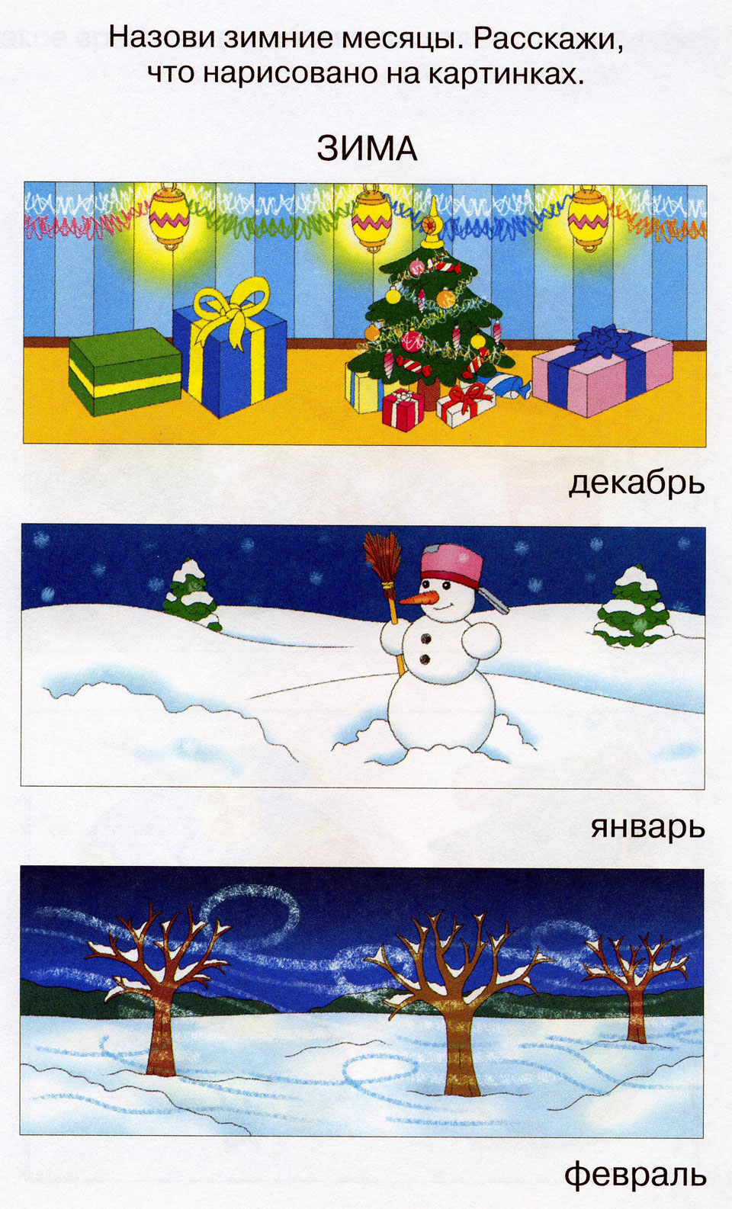
Назови зимние месяцы

Slide 4
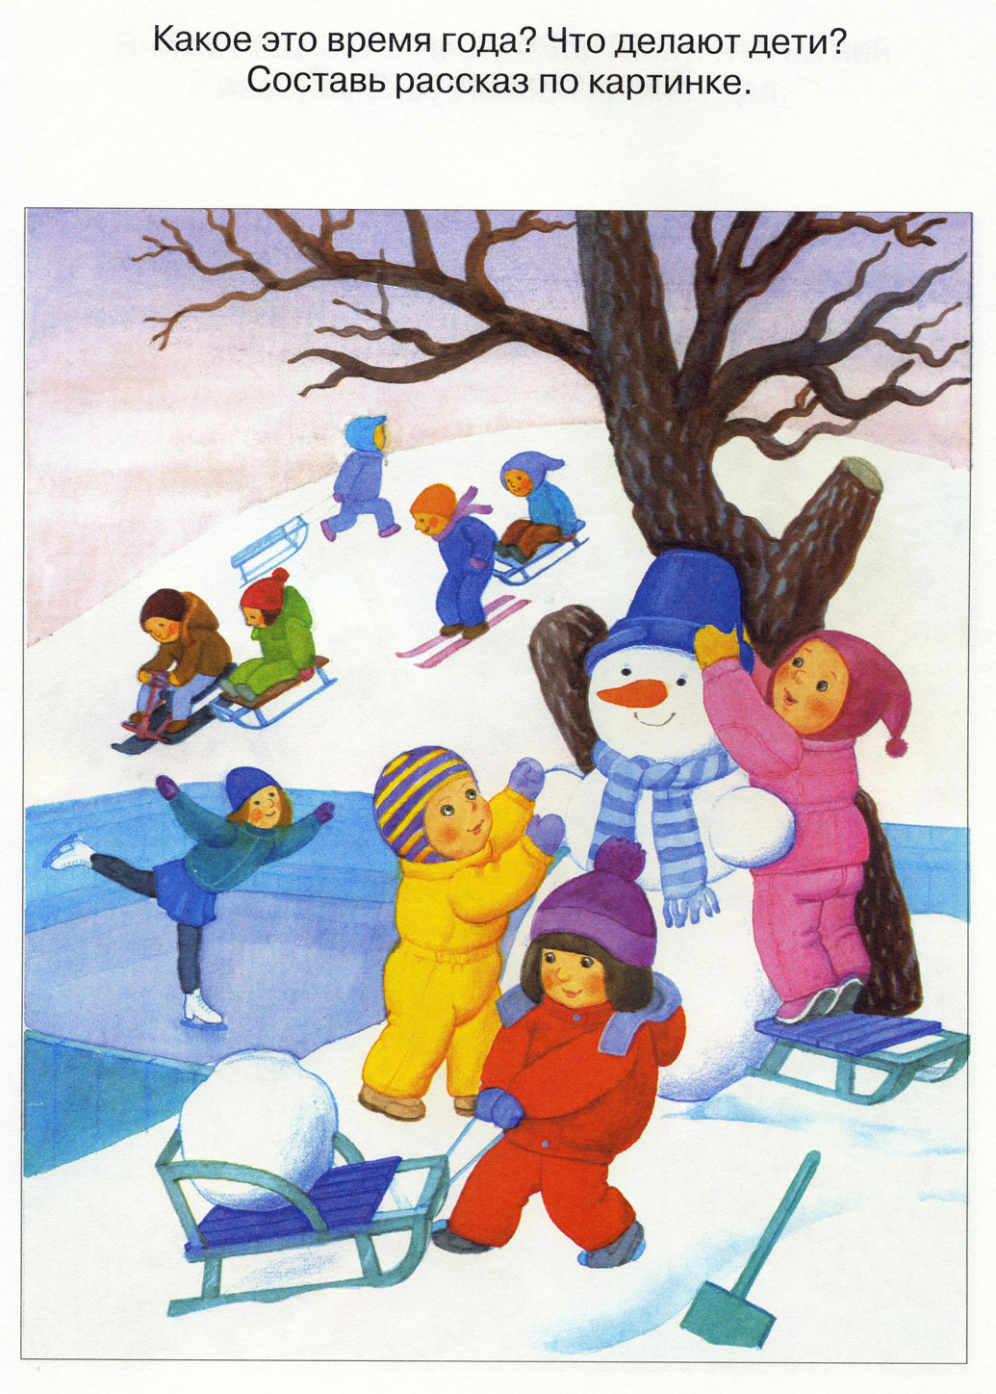
Какое это время года? Что делают дети?
Составь рассказ по картинке

Slide 5
В какое время года собралась на прогулку девочка
на каждой из картинок?

Slide 6
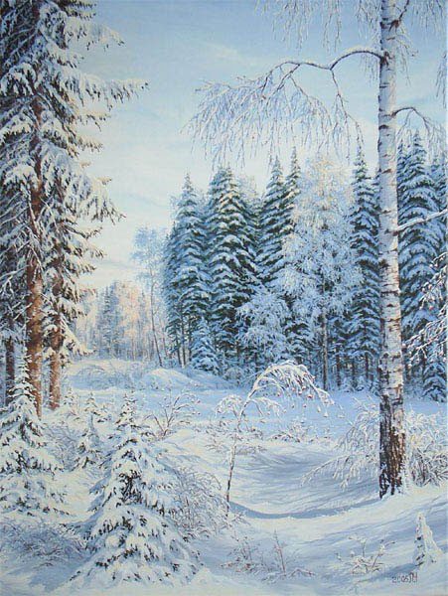
Вы узнаёте зиму? Кругом глубокие снега, Куда я взгляд ни кину, Метет и кружится пурга. Вы узнаёте зиму? Заснули реки подо льдом, Застыли недвижимы, Горят сугробы серебром. Вы узнаёте зиму? На лыжах мчимся мы с горы, Нам ветер дует в спину. Нет веселее той поры! Вы узнаете зиму? Мы принесем густую ель На праздник наш любимый, Повесим бусы мы на ней. Вы узнаёте зиму?

Slide 7
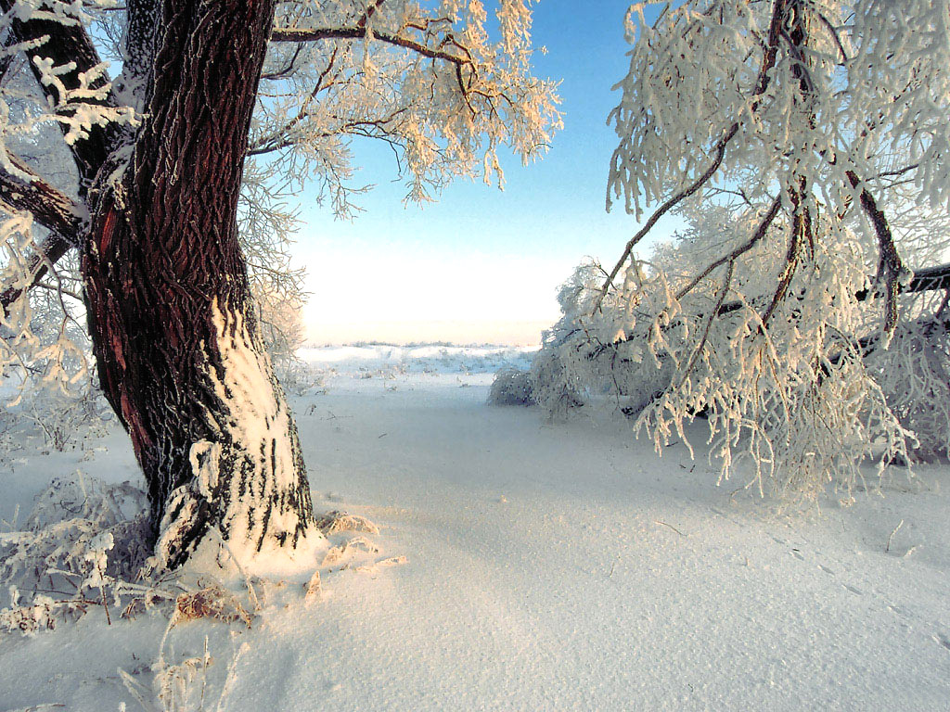
Подбери слово о Зиме:
Снежный (что?) — ... Снежная (что?) — ... Белый (что?) — ... Холодная (что?) — ... Морозный (что?) — ... Ледяная (что?) — ... Трескучий (что?) — ... Сильный (что?) — ...

Slide 8
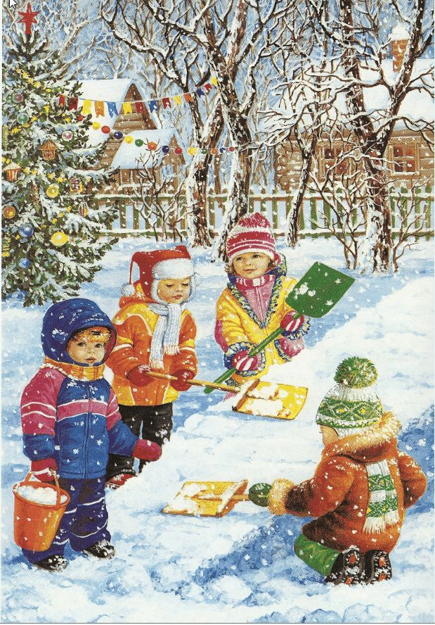
Подбери признак о Зиме: Снег (какой?) — белый, холодный, скрипучий. Ветер зимой (какой?) — колючий, холодный, сильный. Воздух зимой (какой?) — свежий, морозный, холодный. Лед (какой?) — блестящий, зеркальный, скользкий.

Slide 9
Составь рассказ про Новый год: Что ты знаешь об этом празднике.
Дети наряжают (ёлку).
Дед мороз принёс детям (подарки).
Ёлка украшена разноцветными (ёлочными игрушками).

Slide 10
Снегопад (Глушев Г.) Маленькие ёлки И большие ели Что-то приумолкли, Что-то присмирели. Снег с утра до ночи, Всё засыпать хочет: И в лесу все тише, И снега все выше. Елочки-подружки Говорят друг дружке: -Слишком много снега- Тяжело макушке.

Slide 11
Загадки о ЗИМЕ
Покружилась звездочка В воздухе немножко, Села и растаяла На моей ладошке.(Снежинка)
Снег на полях, Лёд на реках, Вьюга гуляет. Когда это бывает? (Зимой)
Он все время занят делом, Он не может зря идти. Он идет и красит белым Все, что видит на пути.(Снег)
Растет она вниз головою, Не летом растет, а зимою. Но солнце ее припечет — Заплачет она и умрет. (Сосулька)
Летом бродит без дороги Между сосен и берез, А зимой он спит в берлоге, От мороза прячет нос. (Медведь)

Slide 12
Благодарю
за внимание!
Презентацию подготовила
воспитатель ГСП МБДОУ д/с№23
Павлусенко Тамара Александровна

